Slide 1


Всероссийский КОНКУРСНЫЙ ОТБОР ПРОЕКТОВ
«ЖЕНЩИНЫ ЗА ЗДОРОВОЕ ОБЩЕСТВО»
«Женщины за здоровое общество»
Всероссийский конкурсный отбор проектов
«Женщины за здоровое обще о»
ЭНЕРГОБЛАГО
Номинация: Здоровьесберегающие технологии
Специалист по реабилитационной работе
в социальной сфере
Федина Елена Сергеевна

Slide 2


Суть проекта
Проект « энергоблаго» направлен на гармонизацию энергетического состояния, на достижение внутреннего спокойствия и ясности ума, на развитие сознания и тела человека, на улучшение концентрации внимания и восстановления внутренней целостности, осознание своего предназначения и обретения уверенности в собственных силах, т. е представляет собой комплексный метод, объединяющий физические, психологические и духовные аспекты.

Slide 3
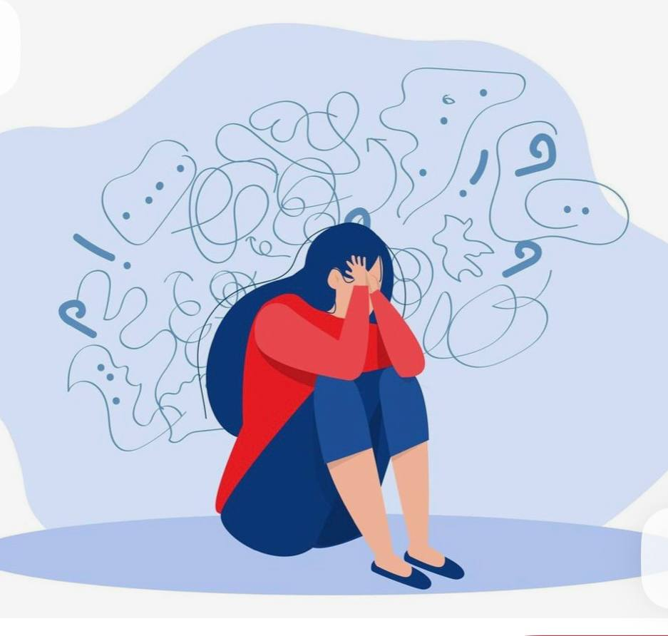

ЦЕЛЕВАЯ АУДИТОРИЯ ПРОЕКТА
ЛЮДИ С ВЫСОКОЙ СТРЕССОВОЙ НАГРУЗКОЙ, НАРУШЕННОЙ ПСИХИКОЙ И НЕХВАТКОЙ ЭНЕРГИИ, А ТАК ЖЕ ЛЮДИ НАХОДЯЩИЕСЯ НА ДУХОВНОМ ПУТИ РАЗВИТИЯ,ОСОЗНАННО ПРОЖИВАЮЩИЕ СВОЮ ЖИЗНЬ.

Slide 4


РЕЗУЛЬТАТЫ ПРОЕКТА
ПОВЫШЕНИЕ ОСОЗНАННОСТИ НАСЕЛЕНИЯ
1. БОЛЕЕ 2000 ЧЕЛОВЕК ПОДПИСАНЫ НА СОЦ.СЕТИ ЭНЕРГОБЛАГО
2. БОЛЕЕ 1000 ЧЕЛОВЕК УЛУЧШИЛИ САМОЧУВСТВИЕ И КАЧЕСТВО ЖИЗНИ
3.БОЛЕЕ 150 ЧЕЛОВЕК ЗАРЯДИЛИСЬ МОЩНЫМ ПОТОКОМ ЭНЕРГИИ ПРОХОДЯ ДОРОЖКУ ИЗ ГВОЗДЕЙ (ДОСОК САДХУ)
4.БОЛЕЕ 50 ЧЕЛОВЕК НАУЧИЛИСЬ МЕДИТИРОВАТЬ И РАССЛАБЛЯТЬСЯ

Slide 5

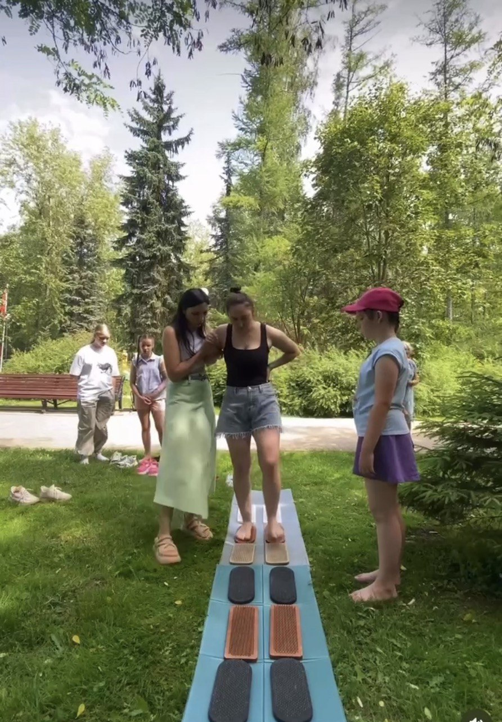
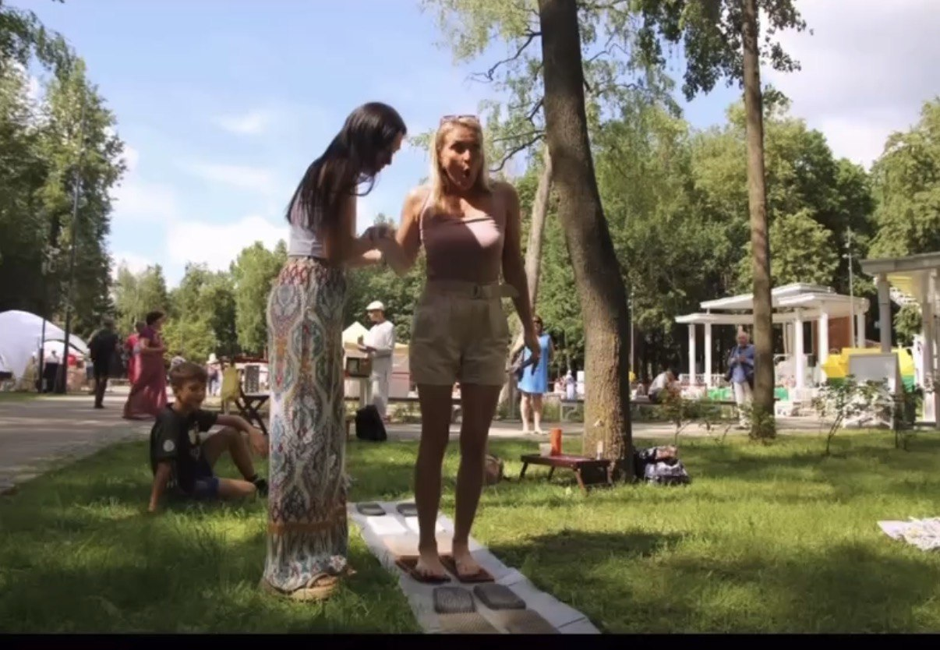
РЕАЛИЗАЦИЯ ПРОЕКТА
ЕЖЕГОДНОЕ УЧАСТИЕ В РАЗЛИЧНЫХ ОЗДОРОВИТЕЛЬНЫХ МЕРОПРИЯТИЯХ В ПАРКАХ Г.ВОСКРЕСЕНСКА

Slide 6
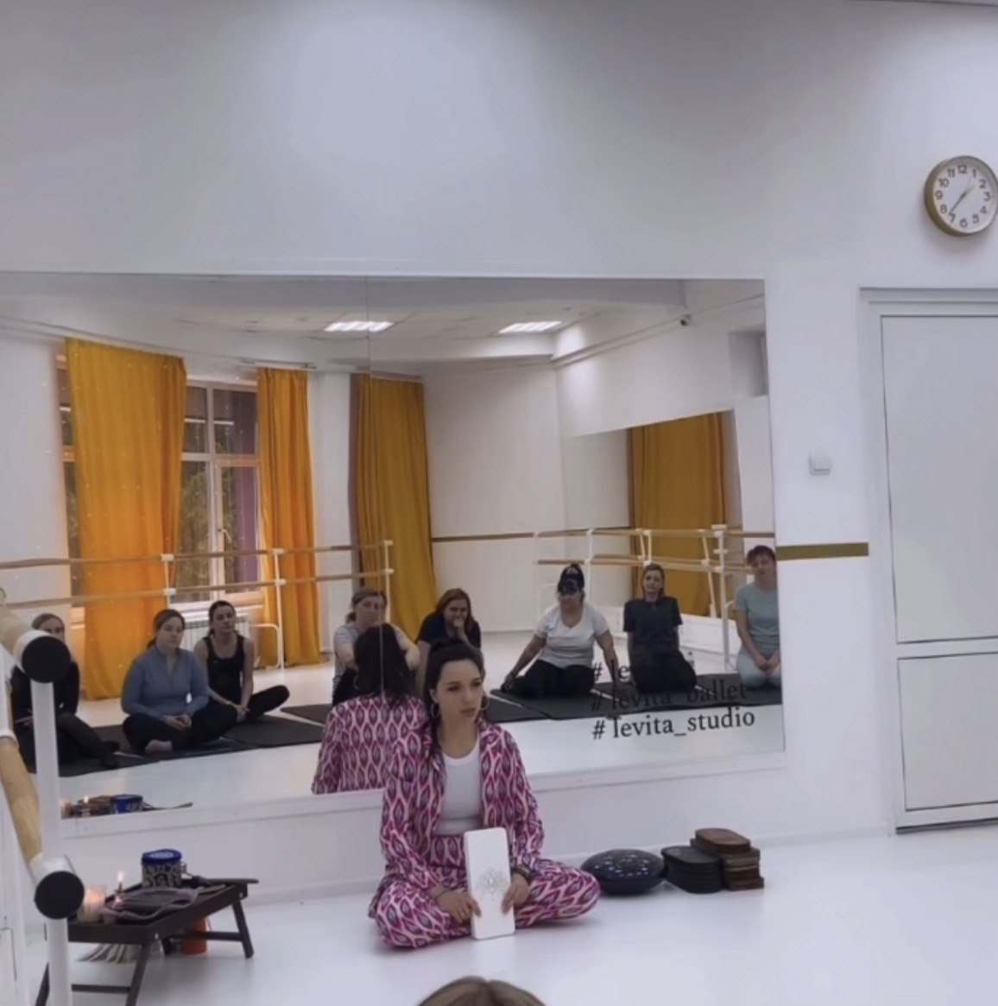
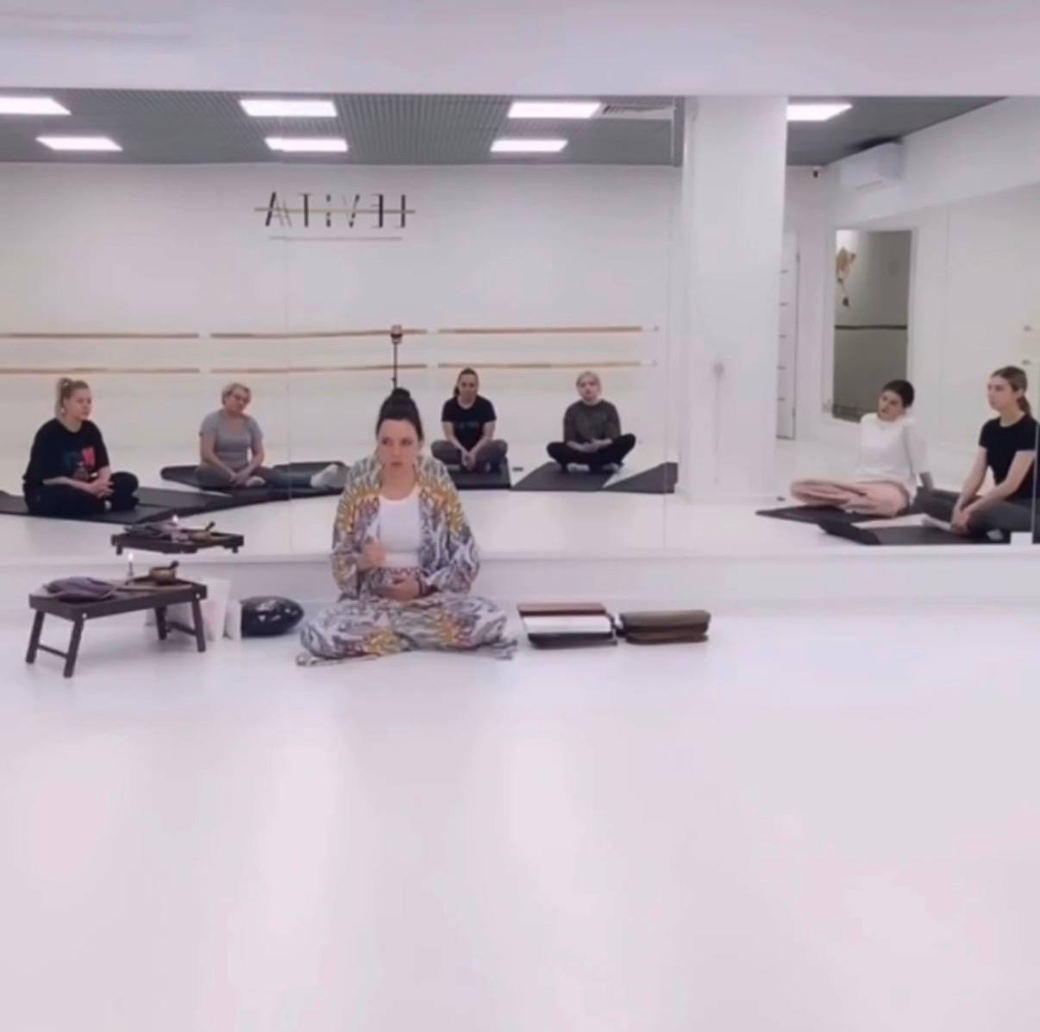
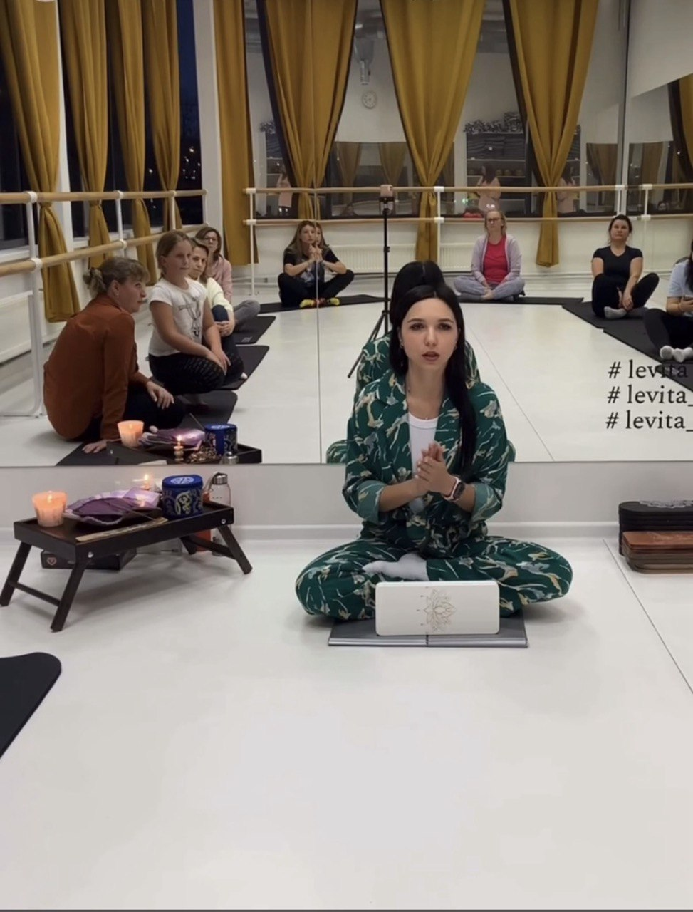
СОТРУДНИЧЕСТВО С МЕЖДУНАРОДНОЙ СЕТЬЮ СТУДИЙ В ФОРМАТЕ БУТИК-ФИТНЕС «LEVITA»

Slide 7
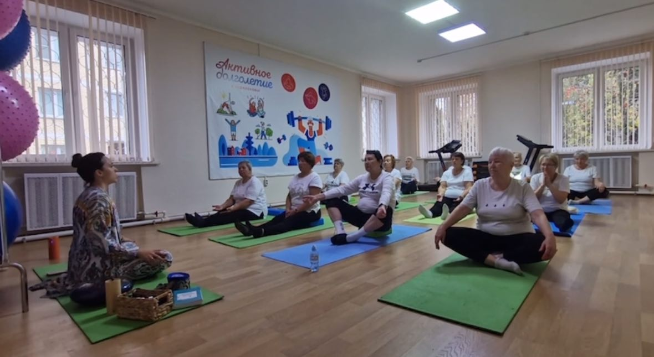
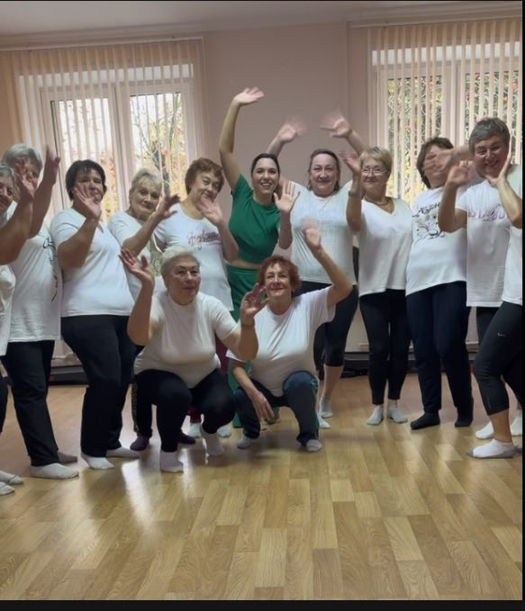
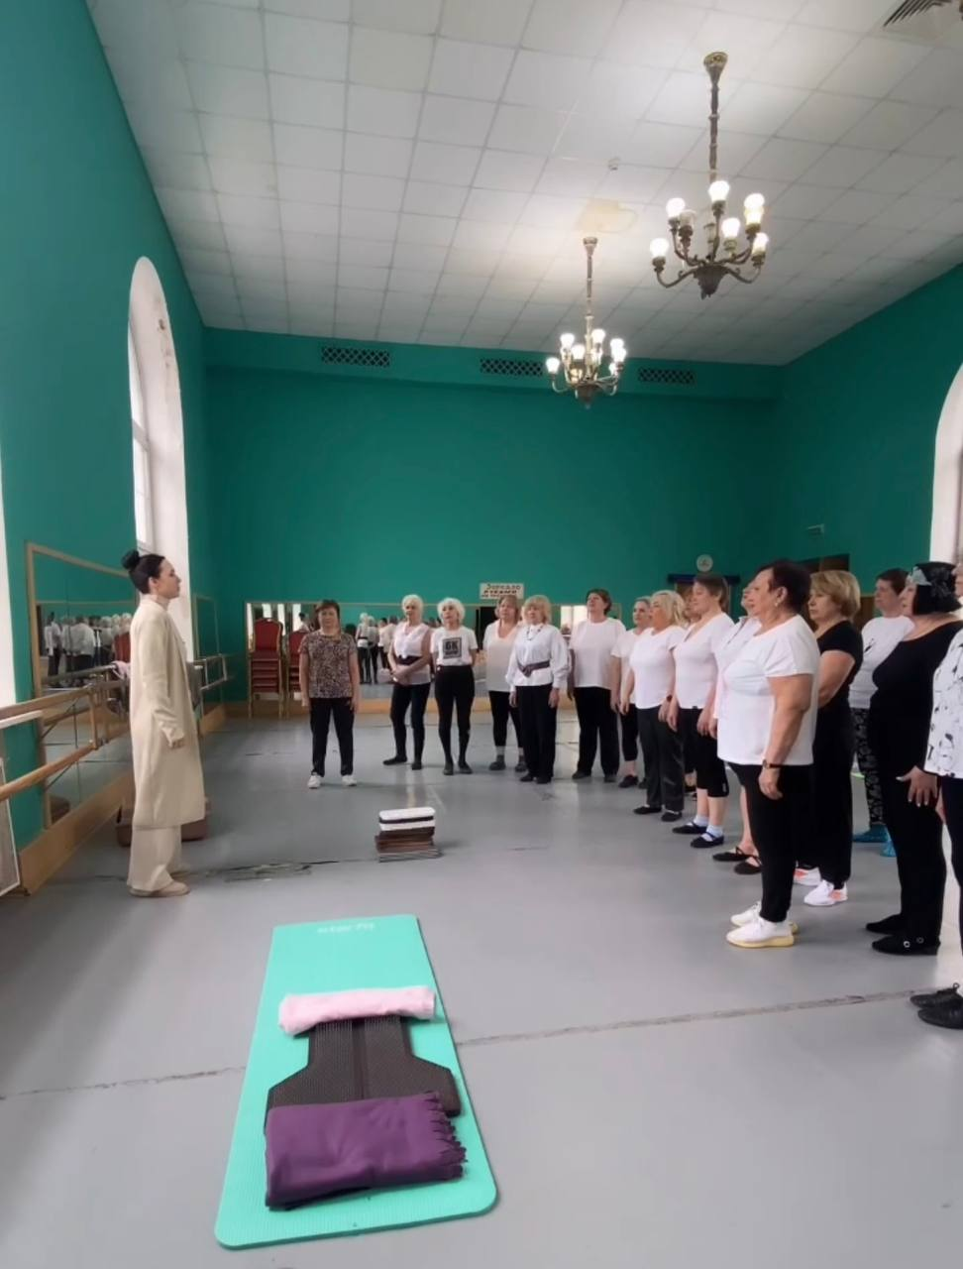
ГБУСО МО «КЦСОР «ВОСКРЕСЕНСКИЙ»
ПРОВЕДЕНИЕ ЗАНЯТИЙ В ОТДЕЛЕНИЯХ:
- РЕАБИЛИТАЦИИ НЕСОВЕРШЕННОЛЕТНИХ С ОГРАНИЧЕННЫМИ ВОЗМОЖНОСТЯМИ ЗДОРОВЬЯ В ПРОЕКТЕ «МАМИНО ВРЕМЯ»
-АКТИВНОГО ДОЛГОЛЕТИЯ
-СОЦИАЛЬНОЙ РЕАБИЛИТАЦИИ
ПРАКТИКИ:
-ЙОГА/ЦИГУН
-ДЫХАТЕЛЬНЫЕ ПРАКТИКИ+АРОМАТЕРАПИЯ,ЗВУКОТЕРАПИЯ
-ГВОЗДЕТЕРАПИЯ

Slide 8
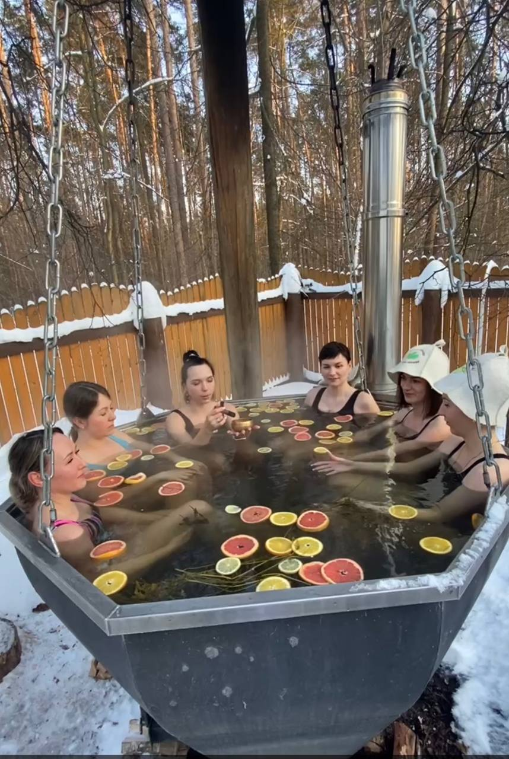
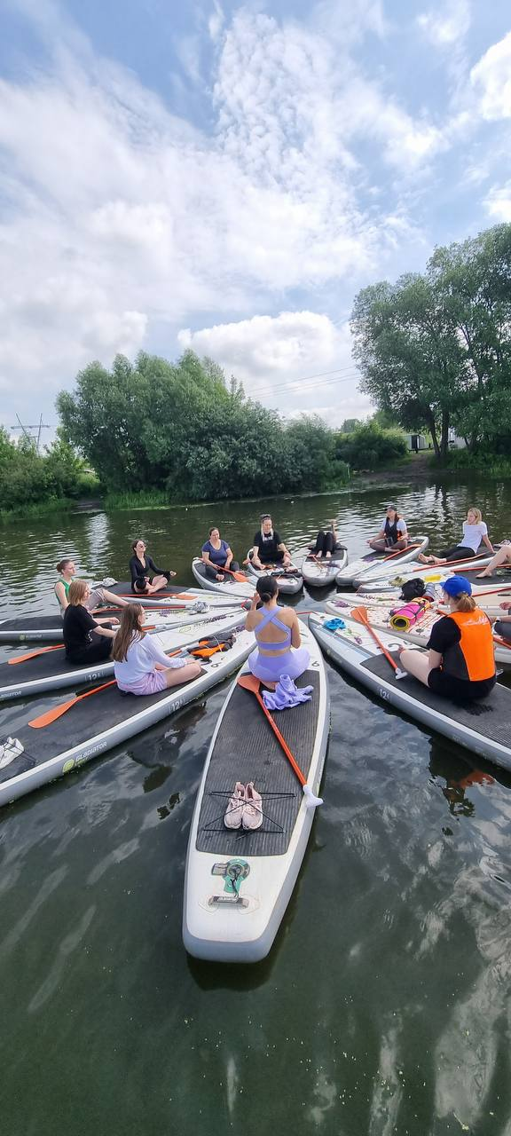
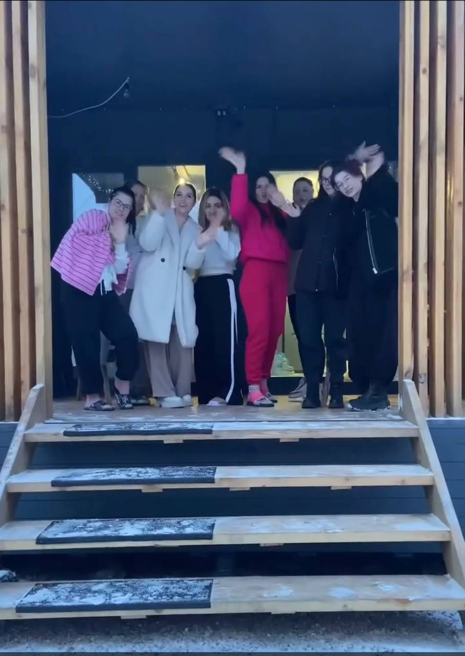
ПРОВЕДЕНИЕ ОСОЗНАННЫХ ЖЕНСКИХ ВСТРЕЧ
В РАЗЛИЧНЫХ ЛОКАЦИЯХ

Slide 9
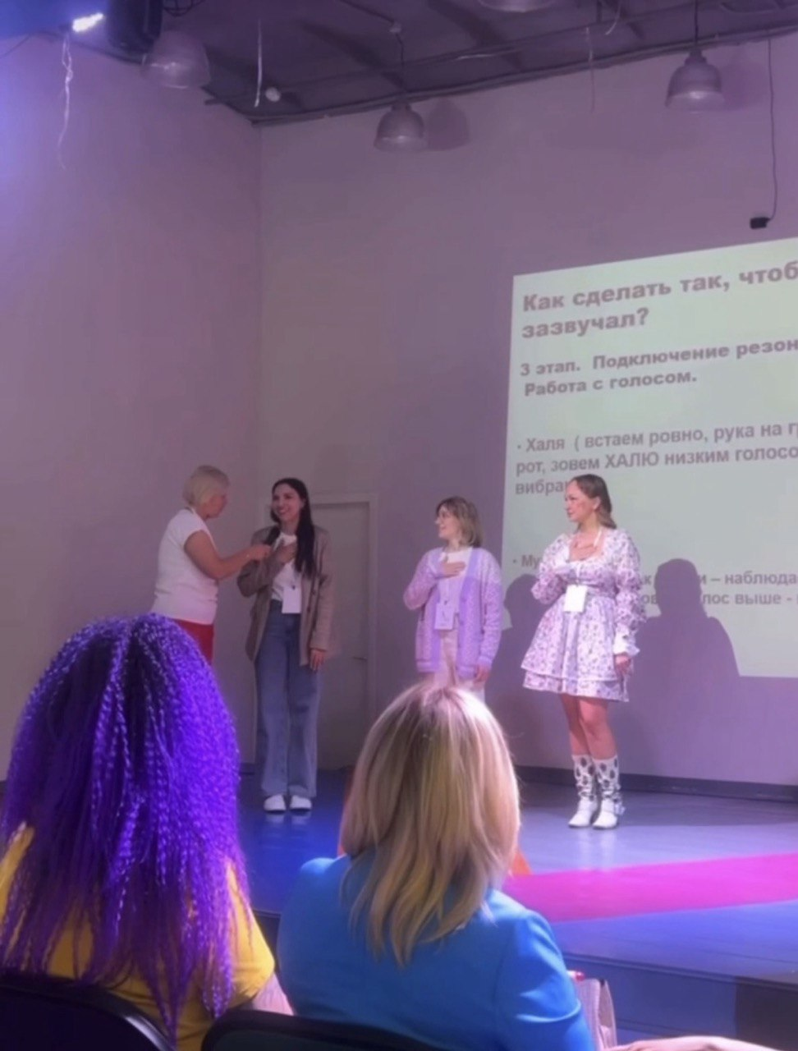
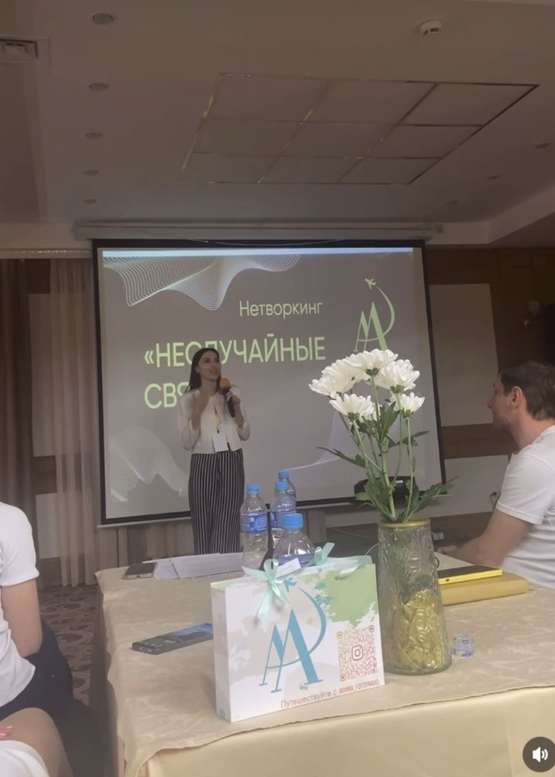
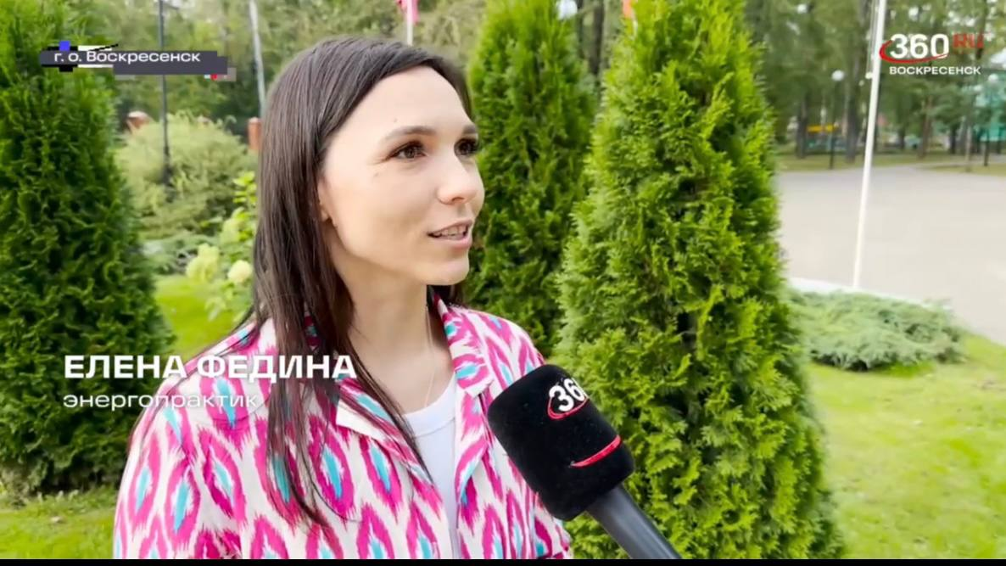
УЧАСТИЕ В КОНФЕРЕНЦИЯХ, ФЕСТИВАЛЯХ И НЕТВОРКИНГАХ,
А ТАК ЖЕ В СЪЕМКЕ ВИДЕО ДЛЯ КАНАЛОВ
«360 ВОСКРЕСЕНСК», МЕДИАБАНК ПОДМОСКОВЬЯ

Slide 10
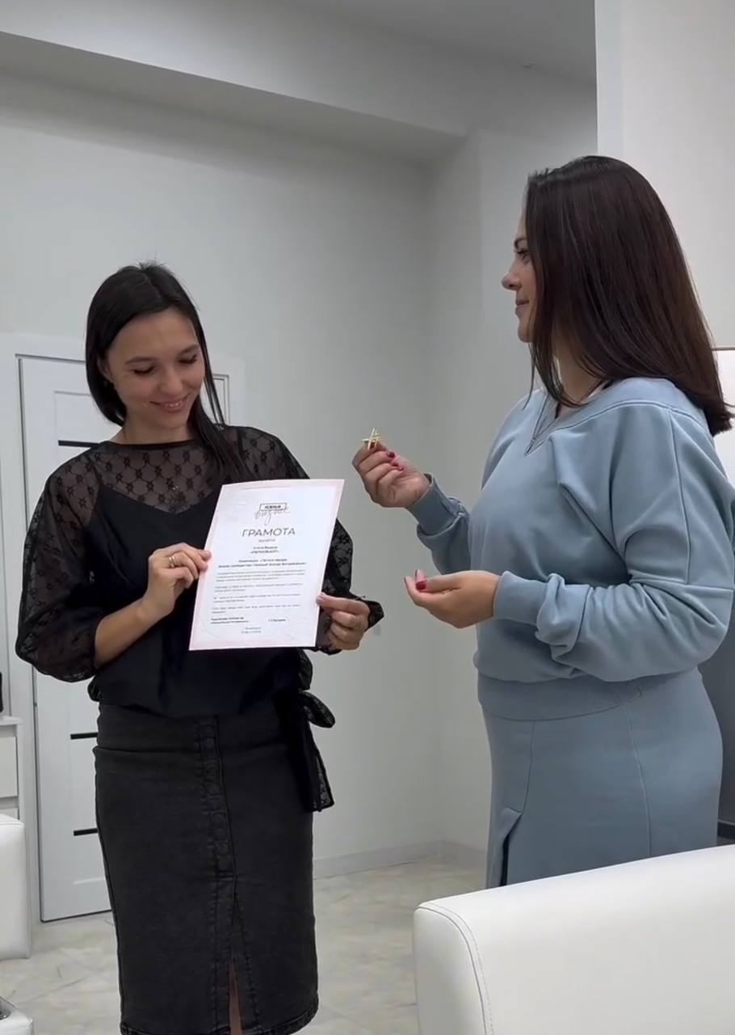
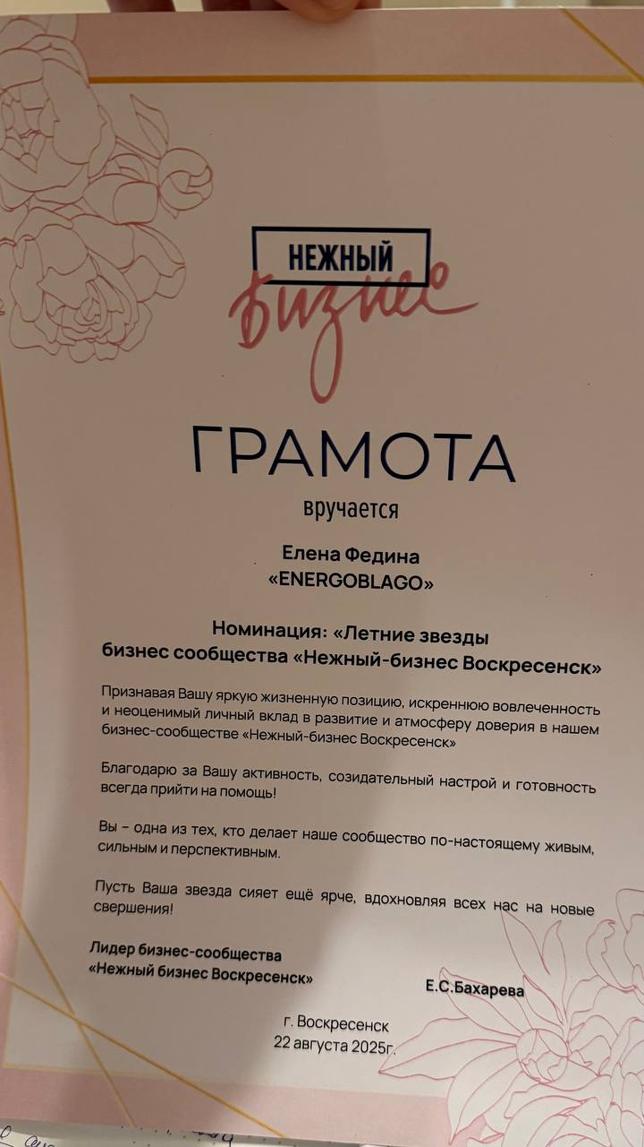
ПРОЕКТ СТАЛ ПРИЗЕРОМ ОТ БИЗНЕС-СООБЩЕСТВА
« НЕЖНЫЙ БИЗНЕС ВОСКРЕСЕНСК»
В НОМИНАЦИИ : «ЛЕТНИЕ ЗВЕЗДЫ БИЗНЕС-СООБЩЕСТВА»

Slide 11
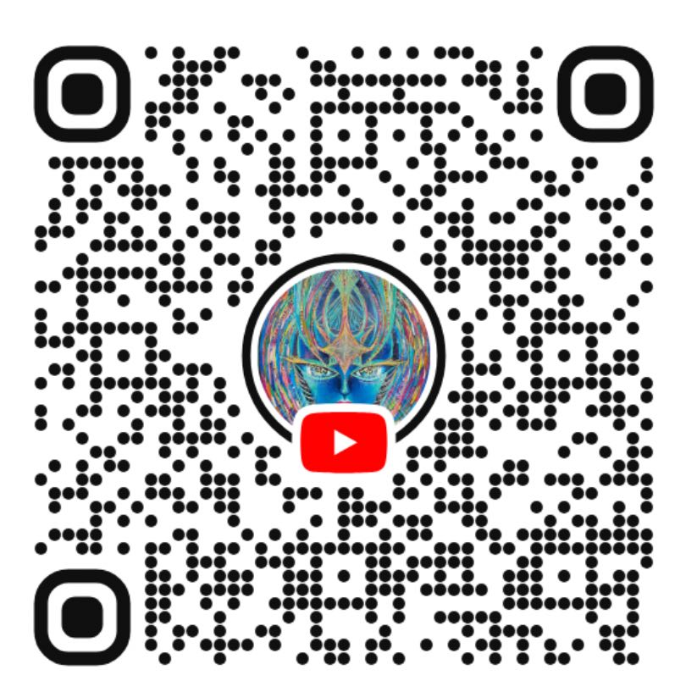

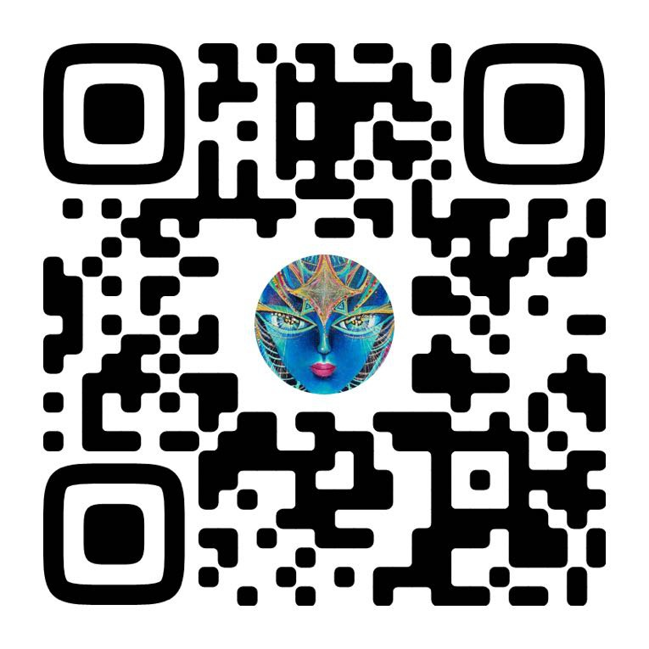
БЛАГОДАРЮ ВСЕХ ЗА ВНИМАНИЕ!

